Slide 1
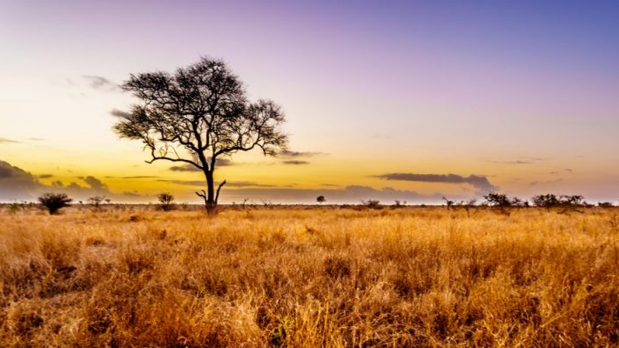
ECOSISTEMAS DEL MUNDO
LA SABANA
Sabanas y matorrales: paisaje, clima, flora y fauna

Slide 2
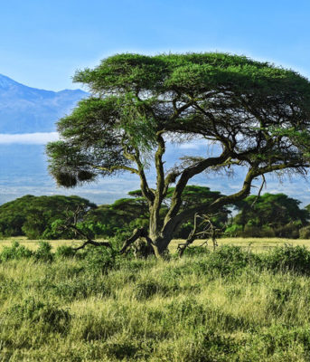
SABANA
Es un tipo de ecosistema donde hay escasos árboles dispersos. Una sabana se encuentra ubicada en zonas tropicales y subtropicales.
El paisaje en este tipo de ecosistemas es seco; entre semidesierto y selva.

Slide 3
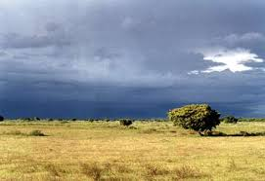
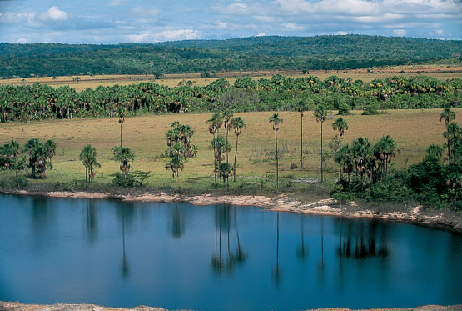
TIPOS DE SABANAS
INTERTROPICAL
Dos estaciones bien contrastadas: una con precipitaciones y otro período seco. También recibe el nombre de llanura, chaparral, pampas, prados o pastizales.
TEMPLADA
Presenta un clima húmedo, aunque en invierno es seco y frío.

Slide 4
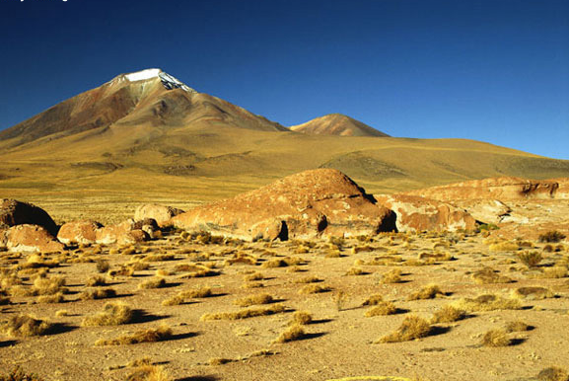
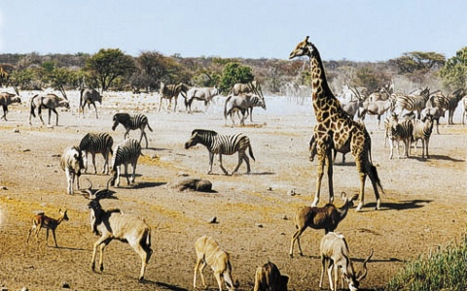
TIPOS DE SABANAS
MONTAÑOSA
Se encuentra en zonas muy elevadas, alpinas y subalpinas.
MEDITERRÁNEA O SEMIÁRIDA
Su suelo es muy pobre, aunque existe cierta cantidad de animales que habitan este tipo de ecosistema.

Slide 5
CARACTERÍSTICAS DE LA SABANA
SUELO
HABITANTES
CLIMA
No permite el crecimiento excesivo de las plantas, debido a una serie de limitaciones en cuanto a nutrientes y firmeza de las rocas.
El hombre ha logrado habitar algunos lugares de la sabana. Se caracterizan por ser nómadas y vivir en aldeas muy pequeñas, fijas o flotantes.
Subtipo de clima tropical: el clima seco se acentúa y dura gran parte del año, con una estación húmeda corta pero de lluvias torrenciales.

Slide 6
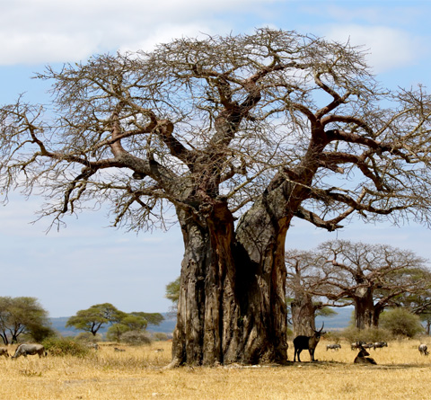
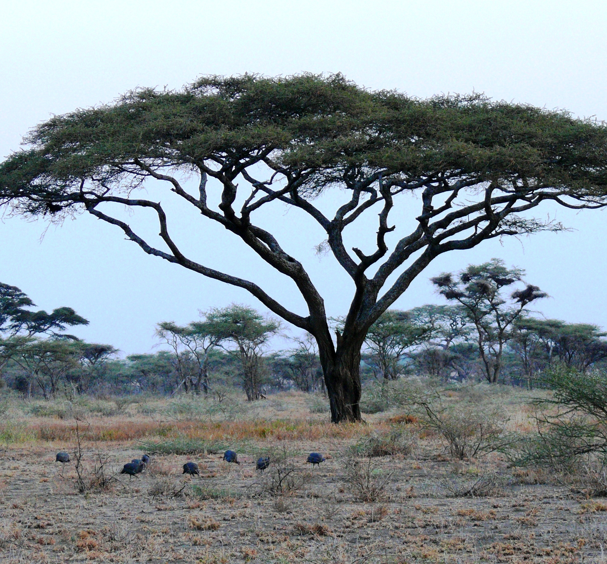
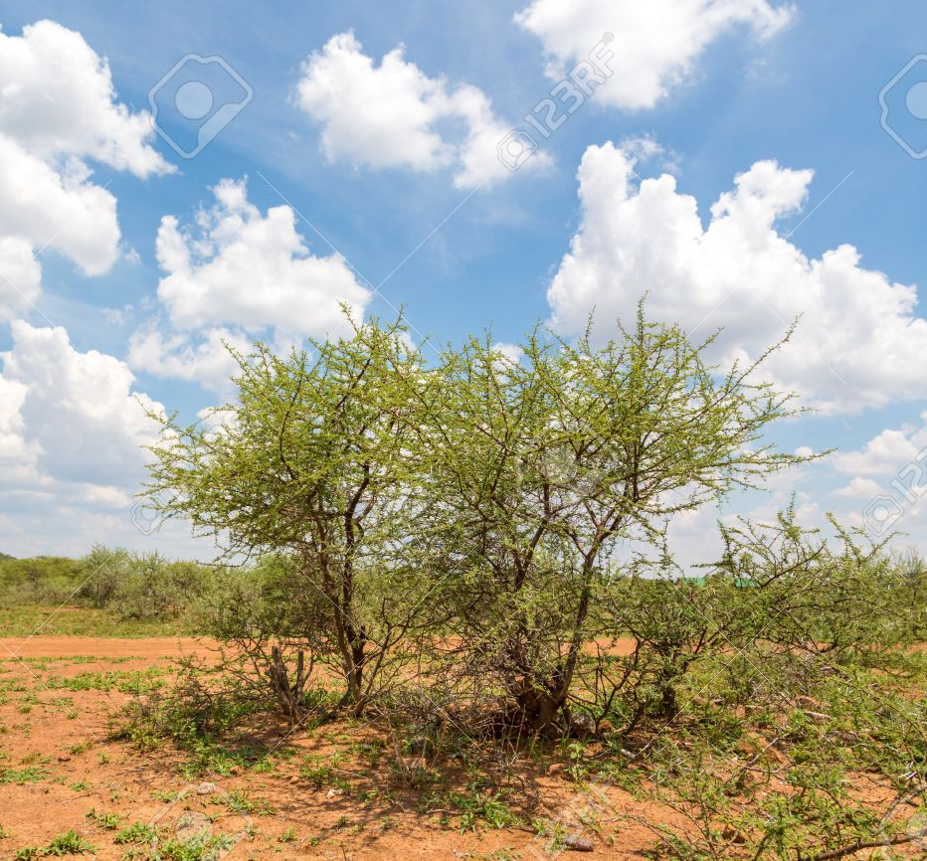
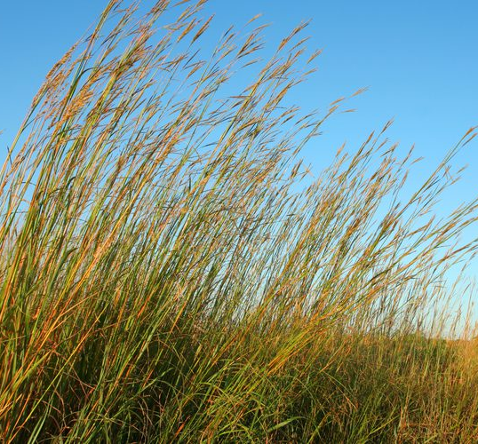
FLORA DE LA SABANA
La flora está formada por varios tipos de vegetación: árboles aislados, matorrales y arbustos. La mayoría de estas especies han tenido que adaptarse a condiciones como la sequía.
BAOBAB
ACACIA COPA PLANA
ARBUSTOS
HERBÁCEOS

Slide 7
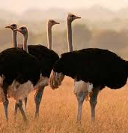
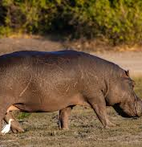
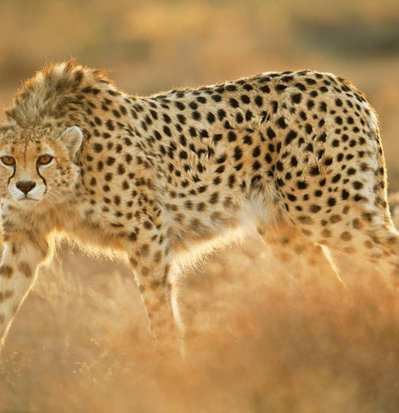
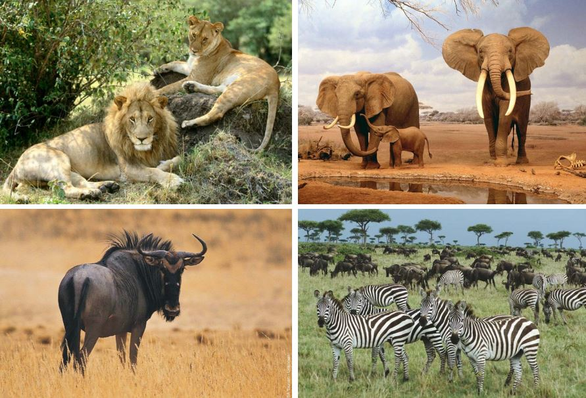
FAUNA DE LA SABANA
La sabana se encuentra en gran parte del mundo. Las especies más frecuentes son leones, antílopes, cebras, jirafas, hienas y elefantes.
También podemos encontrar ñus, tábanos, chitas, hipopótamos, leopardos y aves no voladoras como el avestruz o el emú.

Slide 8
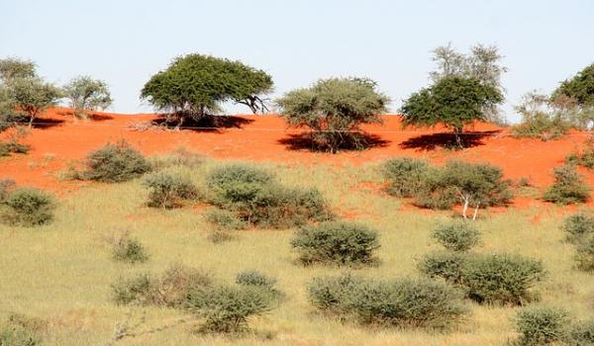
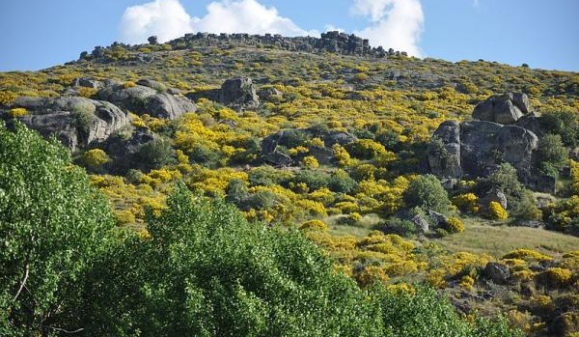
EL MATORRAL
Un matorral es un tipo específico de ecosistema, identificado por su gran cantidad de arbustos y plantas similares a arbustos.
Los arbustos tienen la forma aproximada de un árbol, pero nunca superan los 8 metros de altura.

Slide 9
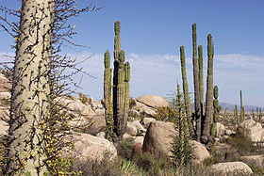
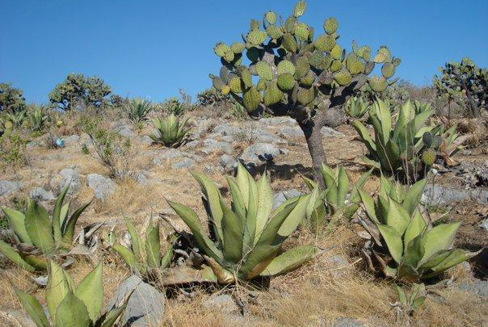
TIPOS DE MATORRALES
MATORRAL XERÓFILO
El término xerófilo procede del griego xero, seco, y filo, amigo. Se encuentra en zonas áridas, con lluvias escasas y temperaturas altas.
Suelen tener raíces profundas para llegar a las fuentes de agua subterránea, y hojas y espinas pequeñas o suculentas.

Slide 10
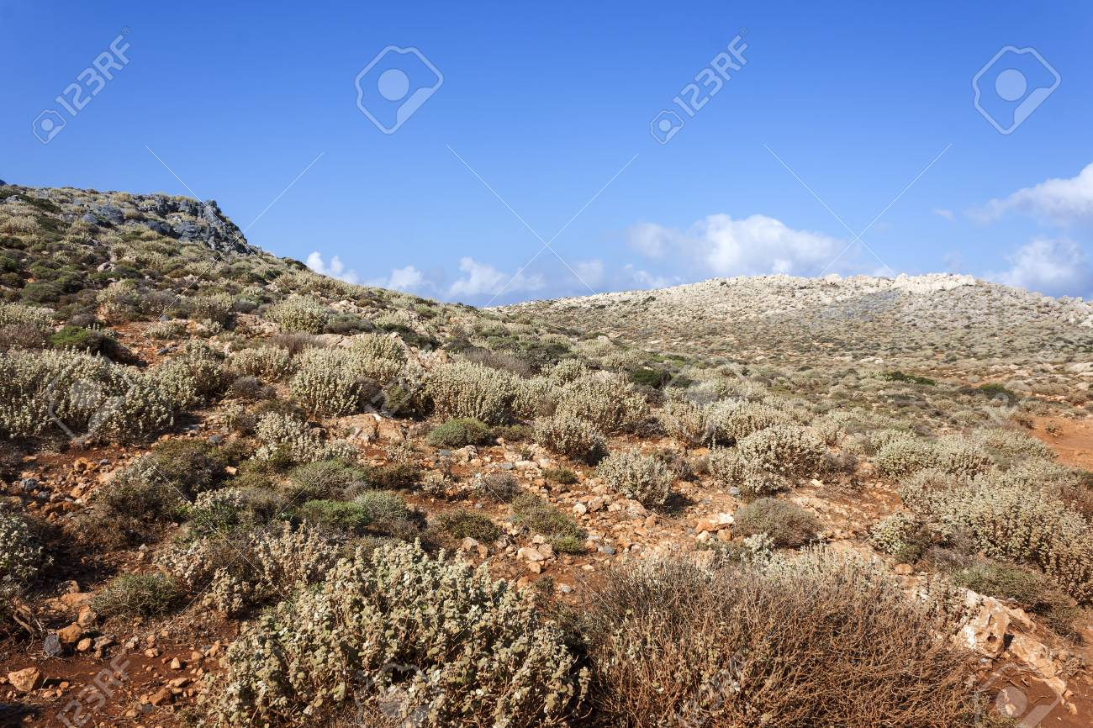
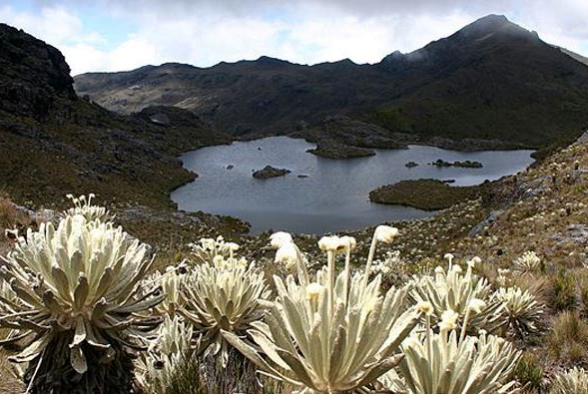
TIPOS DE MATORRALES
MATORRAL MEDITERRÁNEO
También llamado arbustal, brezal o chaparral. Se da en regiones de clima mediterráneo como California, Chile o Australia. Su vegetación se ha adaptado a veranos duros y calurosos reteniendo el agua.
PÁRAMO
Matorrales de montaña que crecen a gran altitud en regiones tropicales de América, África y Nueva Guinea, por encima del bosque montano.

Slide 11
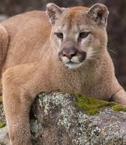
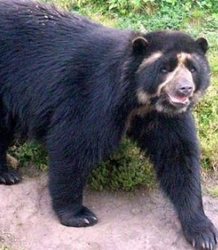
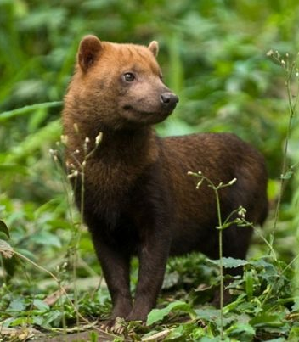
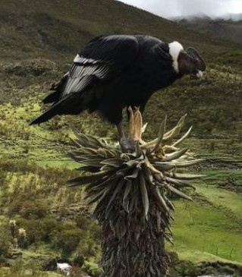
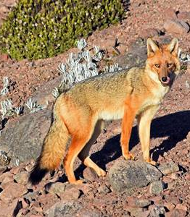
FAUNA · MATORRAL DE PÁRAMO
Los páramos cuentan con una gran diversidad animal: pueden encontrarse grandes mamíferos y aves como los siguientes.
PUMA
OSO DE ANTEOJOS
PERRO DE MONTE
CÓNDOR
ZORRO

Slide 12
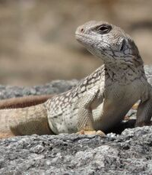
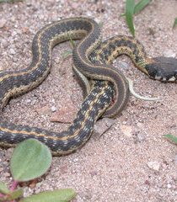
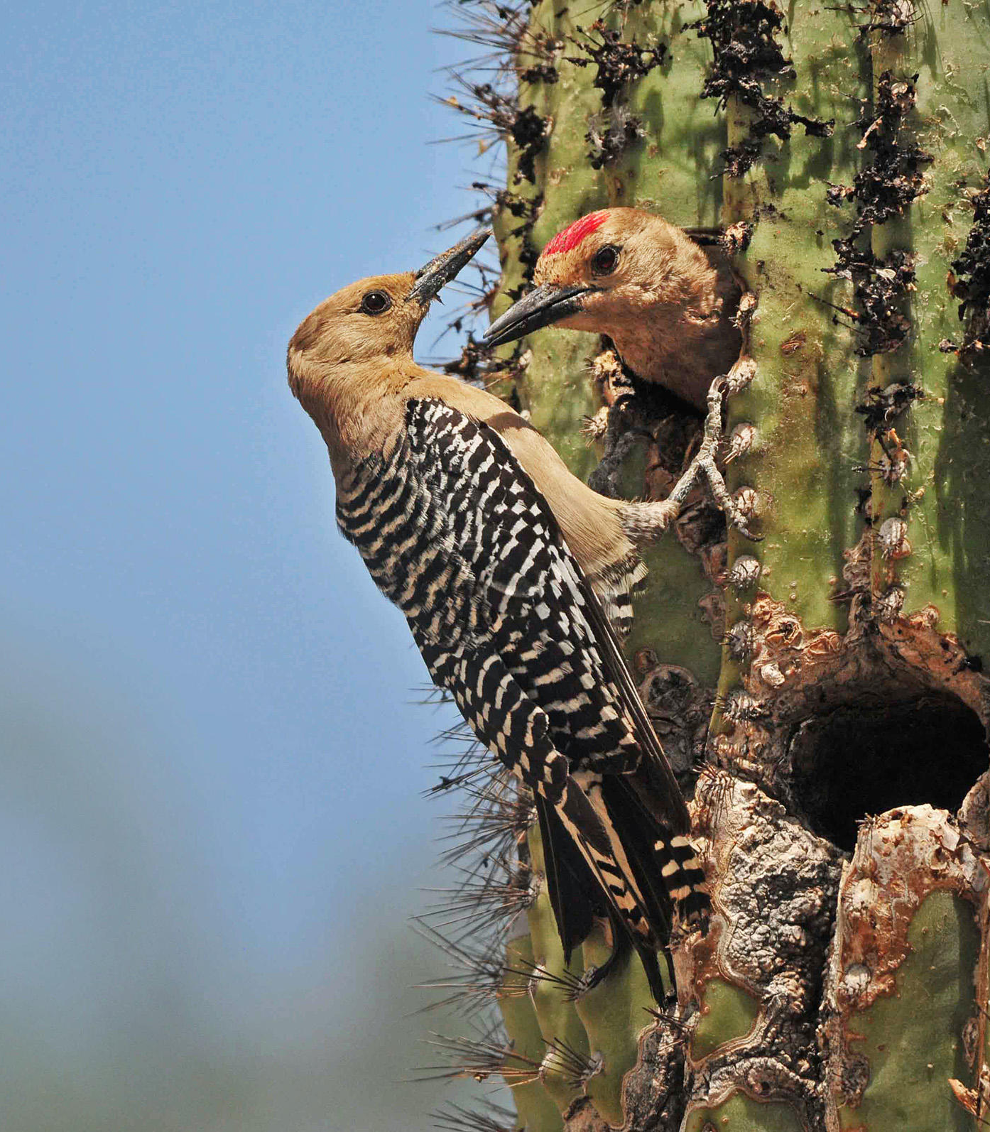
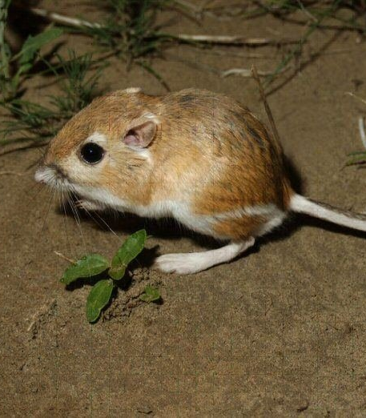
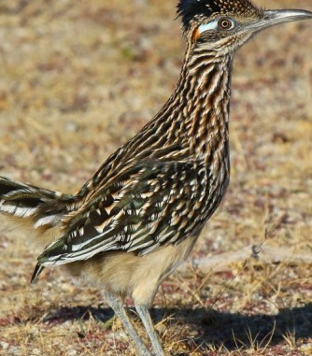
FAUNA · MATORRAL XERÓFILO
Los matorrales xerófilos son hogar de gran cantidad de animales, especialmente reptiles, insectos y aves como los siguientes.
IGUANA
SERPIENTE
CARPINTERO
RATA CANGURO
CORRECAMINOS

Slide 13
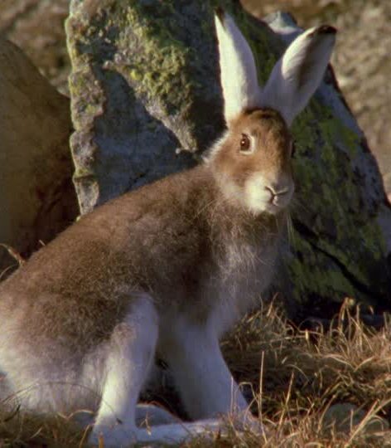
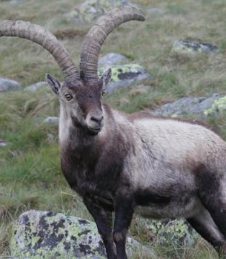
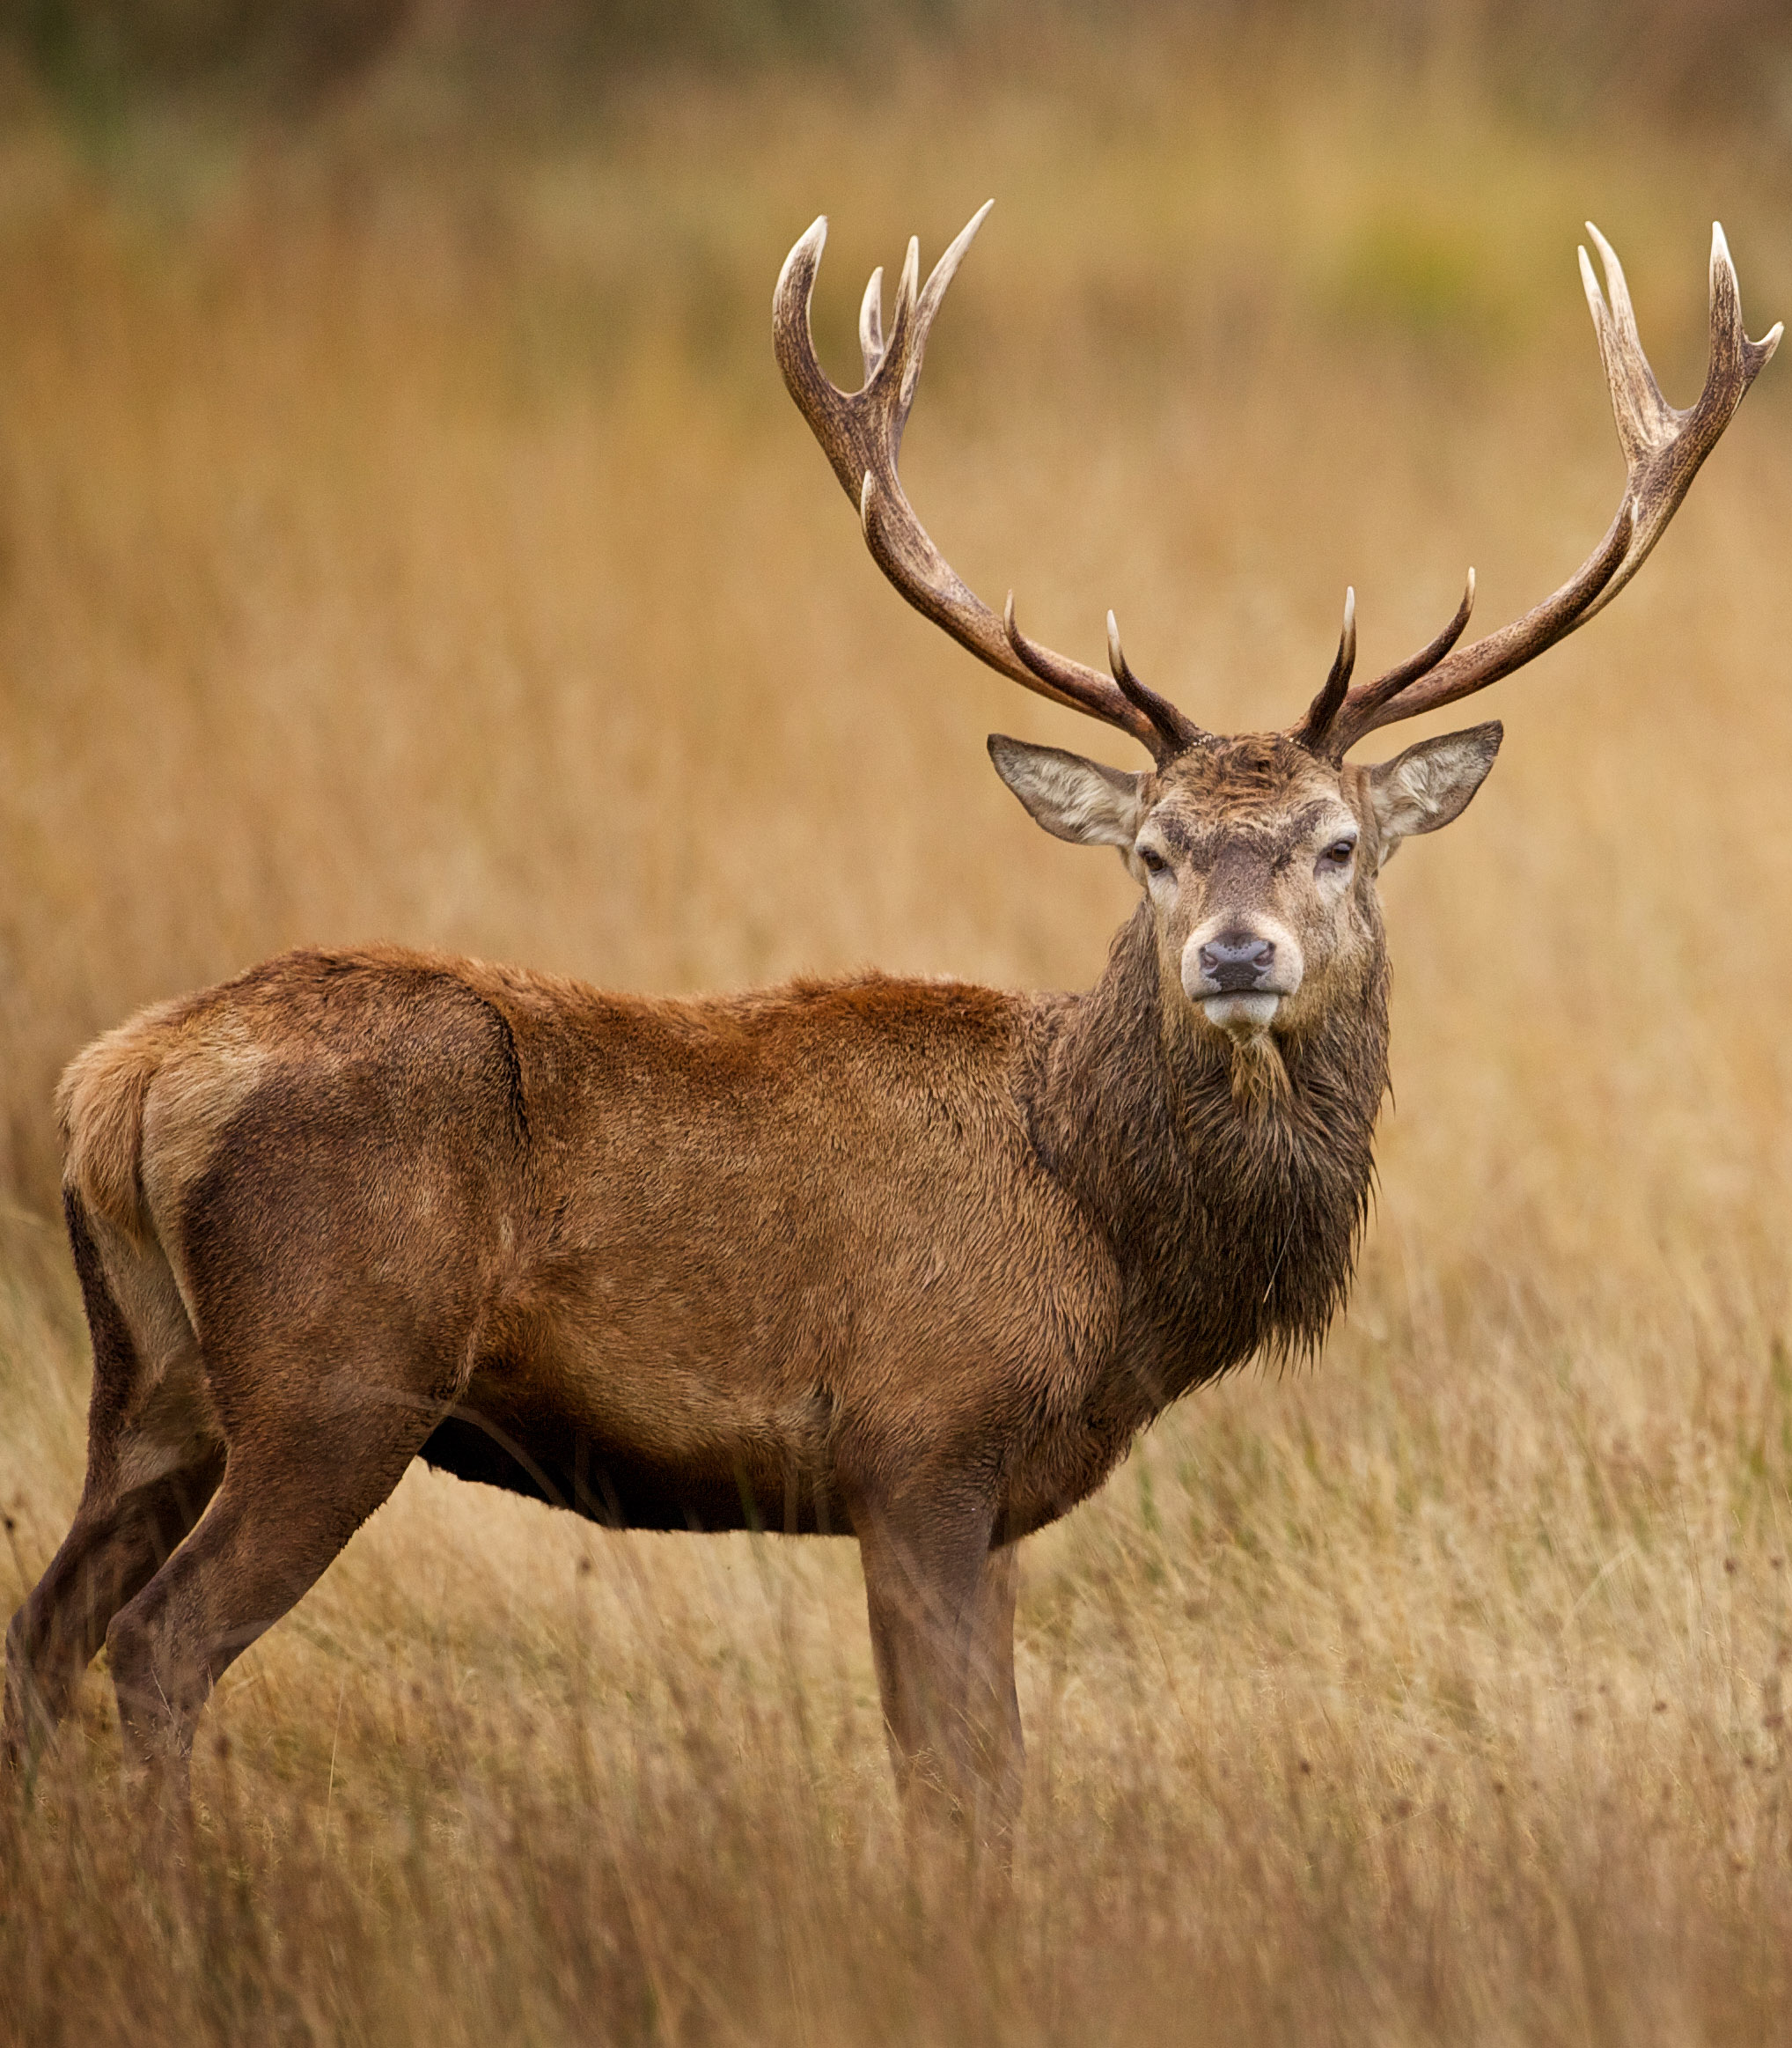
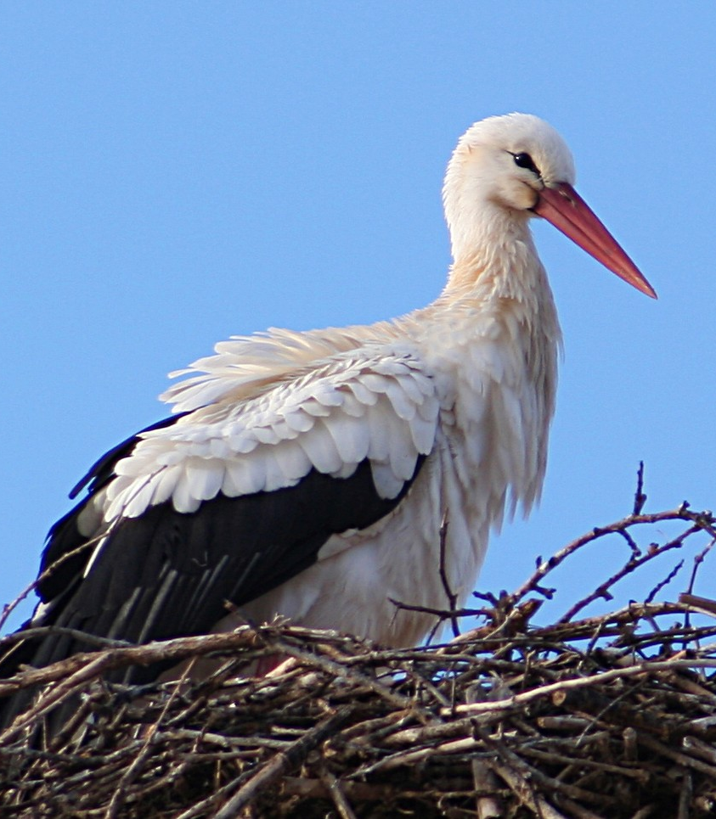
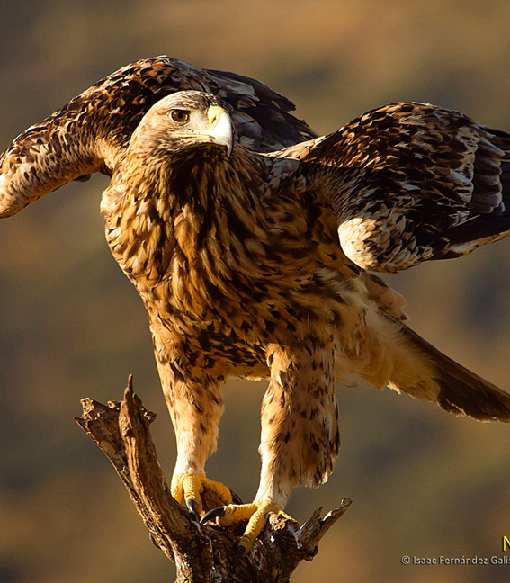
FAUNA · MATORRAL MEDITERRÁNEO
El matorral mediterráneo presenta una fauna en la que pueden encontrarse mamíferos y aves como los siguientes.
CONEJO
CABRA MONTESA
CIERVO
CIGÜEÑA
ÁGUILA IMPERIAL

